Slide 1
Last Week
This Week
Lumerical FDTD 추가 구매 견적
CPU Workstation 구매 사양
MSTA 2019 포스터 (7/31)
삼성산학과제 보고서 (8/1)
Neural Network Model Training

Slide 2
Lumerical FDTD 라이선스 추가 구매 견적
3가지 구매 방법
기존 라이선스 기간에 맞춰서 구매
갱신 날짜(10/31)까지 임대 사용 후, 2개의 라이선스를 동시에 갱신
임대 비용 (90일): 868,000 원
비용: 3,520,000 * 2* 0.9(10% 할인) = 6,336,000 원
기존 라이선스와 별도로 구매
기존 라이선스 비용: 3,520,000 원
신규 구매 비용: 3,520,000 원 (기존과 동일)
총 비용: 7,040,000 원

Slide 3
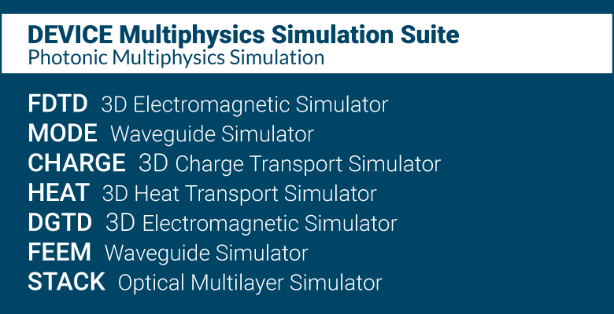
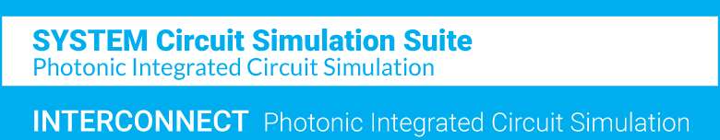
Lumerical FDTD 라이선스 추가 구매 견적
Lab Suite로 업그레이드
Lab Suite: FDTD를 포함해서 Lumerical 제품이 모두 포함된 번들 라이선스
FDTD(3), MODE(1), DGTD(1), CHARGE(1), HEAT(1), FEEM(1), INTERCONNECT(1)
라이선스 비용: 7,040,000 원
DGTD: Discontinuous Galerkin Time Domain
Higher order mesh polynomials for
accurate performance control
FEEM: Finite Element Eigenmode
Superior performance scaling thanks to
higher order mesh polynomials

Slide 4
CPU Workstation 구매 사양
기존 GPU Workstation은 GPU 활용을 위한 사양
CPU Workstation은 CPU 활용에 집중
No. | 품 명 | 사 양 (Specification)
 |  | GPU Workstation | CPU Workstation
1 | CPU | INTEL 제온 스케일러블 실버 4114 (10 core / 20 thread * 2 = 20 core / 40 thread, 2.2GHz) | INTEL 코어X-시리즈 i9-9980XE (18 core / 36 thread, 3.0 GHz)
2 | RAM | 삼성 DDR4 32GB RAM/2400MHz/ECC/REG (32GB * 12 = 384GB) | G.SKILL DDR4 16GB RAM/3600MHz (16GB * 8 = 128GB)
3 | GPU | 2 * NVIDIA GeForce RTX 2070 8GB | NVIDIA GeForce GTX 1660Ti 6GB
4 | SSD | 삼성 860 PRO Series 1TB | 삼성 970 EVO Plus M.2 1TB
5 | POWER | 80PLUS GOLD 1000W | 80PLUS PLATINUM 1000W
6 | Price | 1000만원 | 700만원
 |  | 1.6GT/s faster bus transfer rate Larger maximum ram size | 2.45x faster CPU speed Higher ram speed

Slide 5
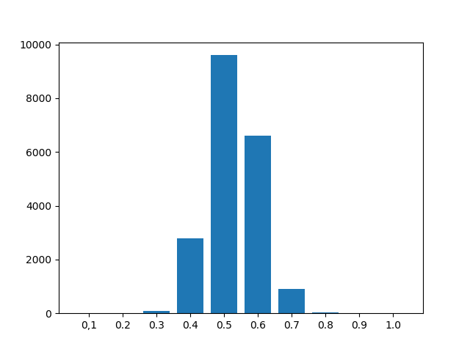
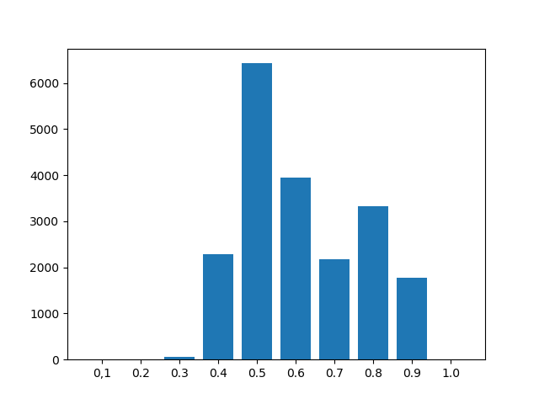
Last Week
This Week
Deep Learning Neural Network Training Data Preparation
MSTA 2019 포스터 (7/31)
삼성산학과제 보고서 (8/1)
Neural Network Model Training

Slide 6
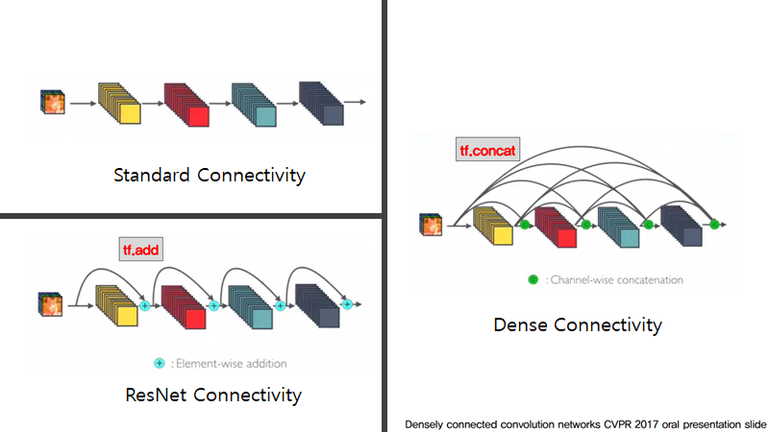
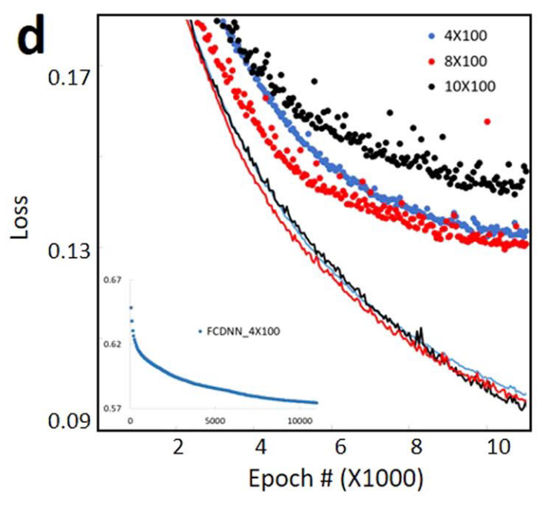
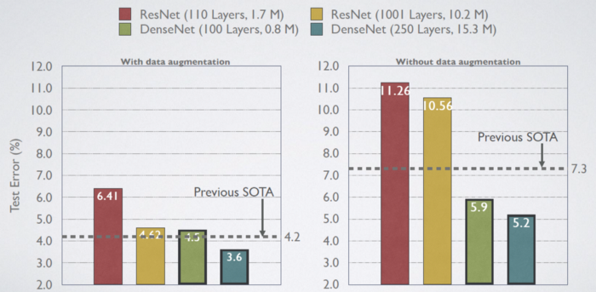
Paper
Without Nerual Network, Reinforcement Learning
ARLA (Additive Reinforcement Learning Algorithm)
현재 사용 중인 알고리즘
결과물: 1D DBR, 2D Splitter (symmetry)
With Neural Network, Supervised Learning Regression
FCDNN (Fully Connected Deep Neural Network)
ResNet (Residual Network)
DenseNet (Dense Network)
구현 중
DenseNet을 이용한 논문은 없음
Classification Performance Test
FCDNN ref.1 : A. da Silva Ferreira et al. "Computing Optical Properties of Photonic Crystals by Using Multilayer Perceptron and Extreme Learning Machine," Journal of Lightwave Technology, 2018
FCDNN ref.2 : Dianjing Liu et al. “Training Deep Neural Networks for the Inverse Design of Nanophotonics Structures," ACS Photonics, 2018
ResNet ref. : Mohammd H. Tahersima et al. “Deep Neural Network Inverse Design of Integrated Photonic Power Splitters,” Scientific Reports, 2019

